Slide 1


Slide 2
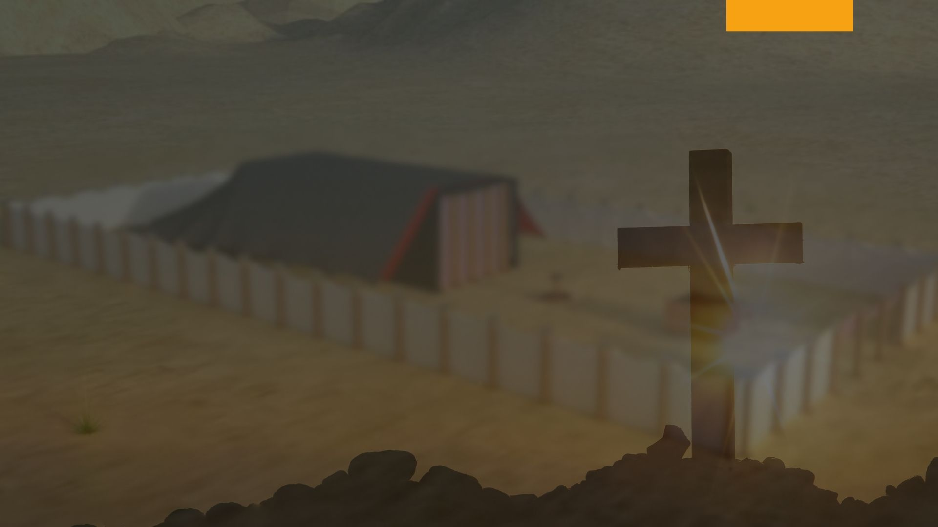
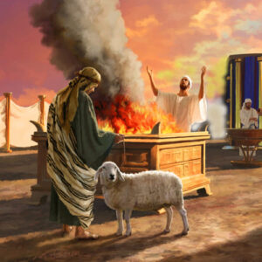
Sección V: Ofrendas Varias
Capítulo XVIII: La Ofrenda Quemada.

Slide 3
Toda la ofrenda de holocausto tuvo su origen en la puerta del Huerto del Edén, Génesis 4:4; 8:20 y se extendió hasta la cruz; y nunca perderá su significado mientras la humanidad esté sujeta a la tentación y el pecado.
La Ofrenda Quemada

Slide 4
La Ofrenda Quemada
El sacrificio completo era colocado sobre el altar y quemado, Levítico 1:2-9 tipificando no solamente una entrega del pecado, sino una consagración de toda la vida al servicio de Dios.
Doquiera el pueblo de Dios acampaba durante la edad patriarcal, rústicos altares de piedra eran levantados, sobre los cuales ofrecer todo su ofrenda de holocausto. Génesis 12:7-8; 13:4, 18; 35:3.

Slide 5
La Ofrenda Quemada
El sacrificio completo era colocado sobre el altar y quemado, Levítico 1:2-9 tipificando no solamente una entrega del pecado, sino una consagración de toda la vida al servicio de Dios.
Doquiera el pueblo de Dios acampaba durante la edad patriarcal, rústicos altares de piedra eran levantados, sobre los cuales ofrecer todo su ofrenda de holocausto. Génesis 12:7-8; 13:4, 18; 35:3.

Slide 6
La Ofrenda Quemada
Después del largo período de esclavitud egipcia, Israel estaba tan propenso a la idolatría que el Señor hizo construir el altar de bronce en el atrio del tabernáculo, y en vez de las ofrendas de holocausto fueran ofrecidas por el padre de familia, eran llevadas al santuario y ofrecidas por sacerdotes de nombramiento divino.

Slide 7
La Ofrenda Quemada
Deuteronomio 12:5-6.
5- Sino que el lugar que Jehová, vuestro Dios, escoja entre todas vuestras tribus, para poner allí su nombre y habitar en él, ese buscaréis, y allá iréis.
6- Allí llevaréis vuestros holocaustos, vuestros sacrificios, vuestros diezmos y la ofrenda reservada de vuestras manos, vuestros votos, vuestras ofrendas voluntarias y las primicias de vuestras vacas y de vuestras ovejas;

Slide 8
La Ofrenda Quemada
Habían ocasiones especiales cuando las ofrendas de holocausto eran ofrecidas en otros lugares fuera del santuario como el sacrificio ofrecido por David sobre la trilladora de Ornan, 2 Samuel 24:18-25. Y el memorable sacrificio ofrecido por Elías en el Monte Carmelo. 1 Reyes 18:31-38.

Slide 9
La Ofrenda Quemada
Los recuentos de las ofrendas de holocausto en la Biblia constituyen una historia de maravillosas victorias cuando los individuos se acercaban a Dios al separarse de sus pecados y entregando sus vidas y todo cuanto poseían al servicio del Señor. La gran prueba de fe de Abrahán era una ofrenda de holocausto sobre el monte Moriah. Génesis 22:2-13.

Slide 10
La Ofrenda Quemada
Las maravillosas victorias de Gedeón datan desde la ofrenda de holocausto completa ofrecida delante del Señor cuando él, por medio de esas ofrendas, demostró que entregaba todo al Señor para ser consumido sobre el altar como indicaba el Señor. Jueces 6:21- 28.

Slide 11
La Ofrenda Quemada
Toda la ofrenda de holocausto era un tipo de la consagración completa que debe entrar en cada vida que Dios puede usar para su gloria. Pablo exhortaba el cumplimiento del antitipo en las siguientes palabras: “Así que, hermanos, os ruego por las misericordias de Dios, que presentéis vuestros cuerpos en sacrificio vivo, santo, agradable a Dios, que es vuestro culto racional”. Romanos 12:1.

Slide 12
La Ofrenda Quemada
La ofrenda del animal más costoso era tan solo una abominación al Señor a menos que fuera acompañado por la entrega del corazón y vida de quien la ofrecía. Isaías 1:10; Amos 5:22.

Slide 13
La Ofrenda Quemada
Isaías 1:11
11 "¿Para qué me sirve, dice Jehová, la multitud de vuestros sacrificios? Hastiado estoy de holocaustos de carneros y de grasa de animales gordos; no quiero sangre de bueyes ni de ovejas ni de machos cabríos.
Amos 5:22.
22 Y si me ofrecéis vuestros holocaustos y vuestras ofrendas, no los recibiré, ni miraré las ofrendas de paz de vuestros animales engordados.

Slide 14
La Ofrenda Quemada
Este principio era hermosamente, ilustrado por el Salvador cuando consideró de poco valor las grandes ofrendas de los ricos quienes ofrendaban solo por el despliegue, y manifestando que en la valoración del cielo las dos blancas que la pobre viuda dio con un corazón lleno de amor, eran de mayor valor que toda la riqueza dada solo por vana ostentación. Marcos 12:41-44.

Slide 15
La Ofrenda Quemada
El Señor considera los dones y ofrendas hechas por su pueblo para llevar adelante su obra sobre la tierra, como “olor fragante, sacrificio acepto, agradable a Dios”, y Él se compromete a suplir todas sus necesidades. Filipenses 4:16-19. “Ciertamente el obedecer es mejor que los sacrificios, y el prestar atención que la grosura de los carneros”. 1 Samuel 15:22.

Slide 16
La Ofrenda Quemada
Toda la ofrenda de holocausto era ofrecida como expiación por el pecado.
Levítico 9:7
7- Después dijo Moisés a Aarón: "Acércate al altar, ofrece tu sacrificio de expiación y tu holocausto, y haz la reconciliación por ti y por el pueblo; presenta también la ofrenda del pueblo, y haz la reconciliación por ellos, como ha mandado Jehová".

Slide 17
La Ofrenda Quemada
El individuo que presentaba la ofrenda colocaba sus manos sobre la cabeza del animal, confesando sus pecados; Levítico 1:4; Números 8:12 y luego, si era del rebaño o del hato, con sus propias manos le quitaba la vida. Si la ofrenda de holocausto era un pájaro, el sacerdote mataba la ofrenda. La sangre era esparcida alrededor del altar de bronce, en tipo de la sangre purificadora de Cristo, y entonces la ofrenda era quemada sobre el altar.

Slide 18
La Ofrenda Quemada
Levítico 1:4
4- Pondrá su mano sobre la cabeza del holocausto, y le será aceptado como expiación.
Números 8:12
12- Después los levitas pondrán sus manos sobre las cabezas de los novillos: uno lo ofrecerás como expiación y el otro como holocausto a Jehová, para hacer expiación por los levitas.

Slide 19
La Ofrenda Quemada
Cada mañana y tarde un cordero era ofrecido en el santuario como una ofrenda completa de holocausto. Éxodo 29:38-42. Cada Sábado cuatro corderos eran ofrecidos, dos por la mañana y dos por la tarde. Números 28:9-10. Estos sacrificios tipificaban una re-consagración de toda la congregación cada mañana y tarde al servicio de Dios.

Slide 20
La Ofrenda Quemada
Ya que la sombra ha encontrado la sustancia, sería una burda burla ofrecer ofrendas de holocausto de mañana y tarde en la actualidad; pero el tipo no ha perdido nada de su significado, y contiene lecciones para nosotros; porque “el amarle con todo el corazón, con todo el entendimiento, con toda el alma, y con todas las fuerzas, y amar al prójimo como a uno mismo, es más que todos los holocaustos y sacrificios”. Marcos 12:33.

Slide 21
La Ofrenda Quemada
El corazón lleno con amor por Dios y nuestro prójimo es una ofrenda siempre aceptable a Dios. Con el fin de conservar el corazón en esta condición, debe estar lleno con la viva Palabra de Dios. Salmos 119:11. El Señor considera un “conocimiento de Dios más que holocaustos”. Oseas 6:6. El individuo que sacrificará intereses egoístas y placeres lo suficientemente para tomar tiempo de mañana y tarde para estudiar la Palabra de Dios, experimentará ese amor en el corazón que siempre ha sido y siempre será mucho más aceptable a Dios que “ofrendas de holocausto completo y sacrificios”.

Slide 22

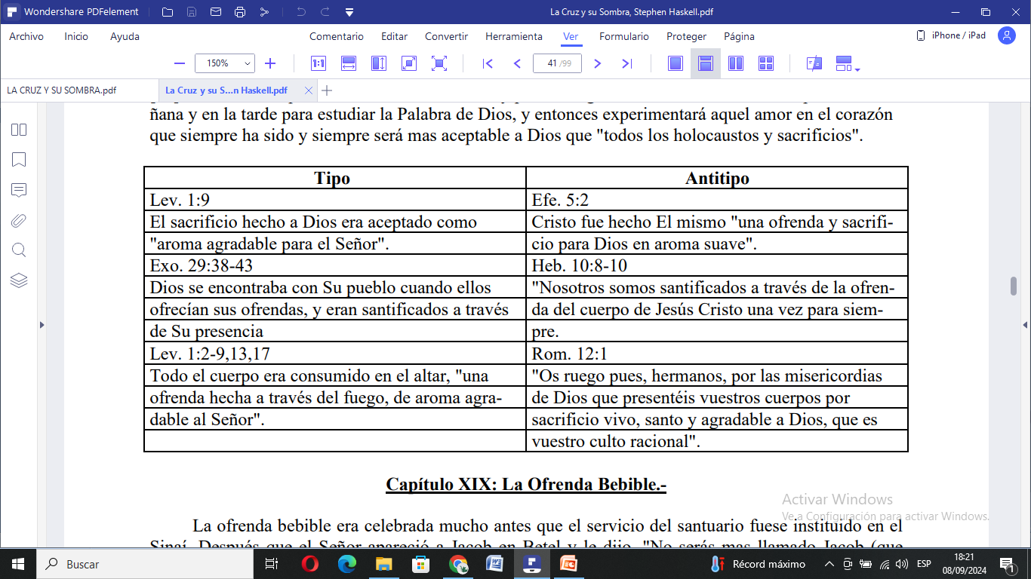



La Ofrenda Quemada

Slide 23

A. Toda la ofrenda de holocausto
Toda la ofrenda de holocausto tuvo su origen
El sacrificio que simbolizaba una entrega completa a Dios.
B. El altar de Bronce
Lugar donde los israelitas ofrecían sus sacrificios
C. El individuo que presentaba la ofrenda
Mataba al animal para la ofrenda
D. Huerto del Edén
E. Toda ofrenda del santuario
El tipo de sacrificio que era una re-consagración diaria en el santuario.
F. Un cordero ofrecido cada mañana y tarde

Slide 24
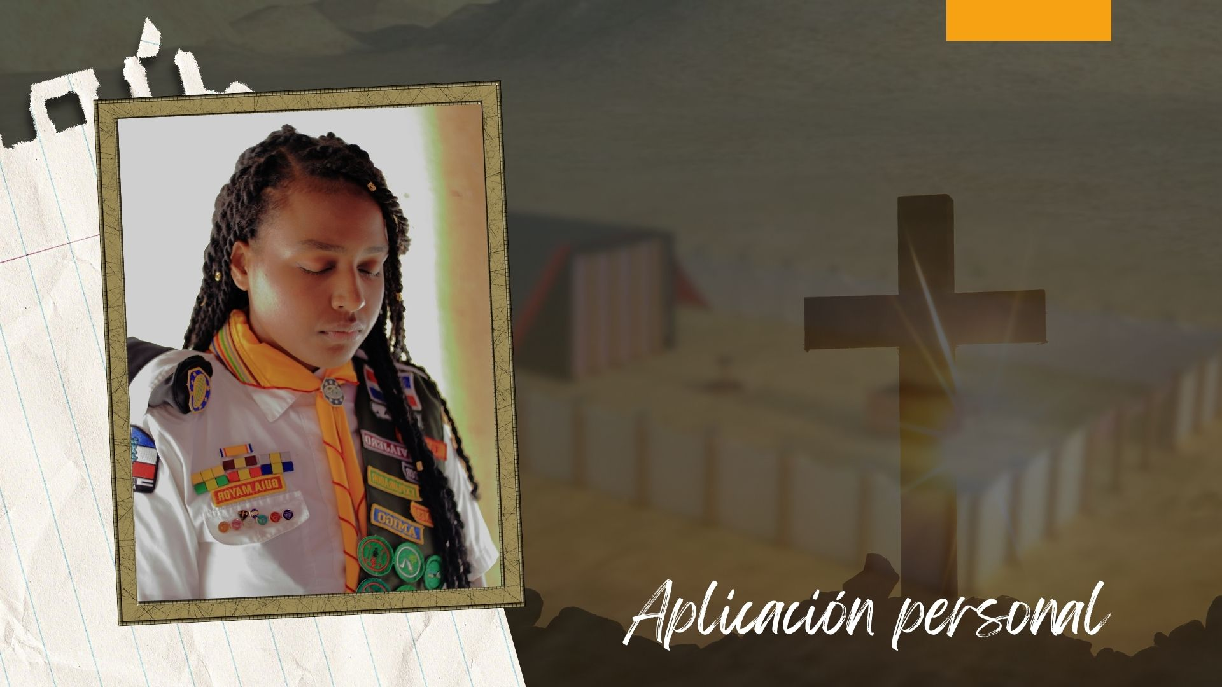
¿Quieres ofrecer tu vida a Dios como sacrificio vivo y servirle con todos los dones que Él te dio?

